Slide 1
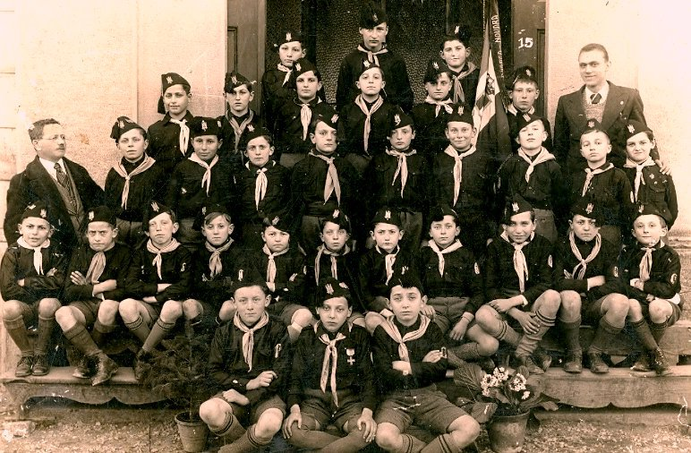
LA SCUOLA DURANTE IL FASCISMO

Slide 2
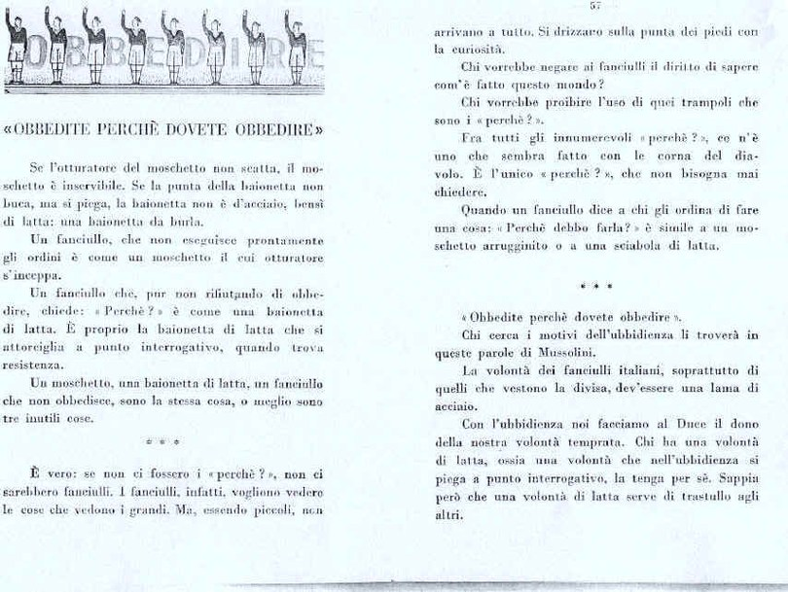
IL GRANDE ‘MOTTO SCOLASTICO’

Slide 3
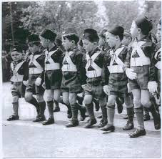
Nel campo dell’educazione il fascismo esordì con la riforma della scuola promossa da Giovanni Gentile nel 1923 , che Mussolini definì come la più fascista delle riforme.

Slide 4
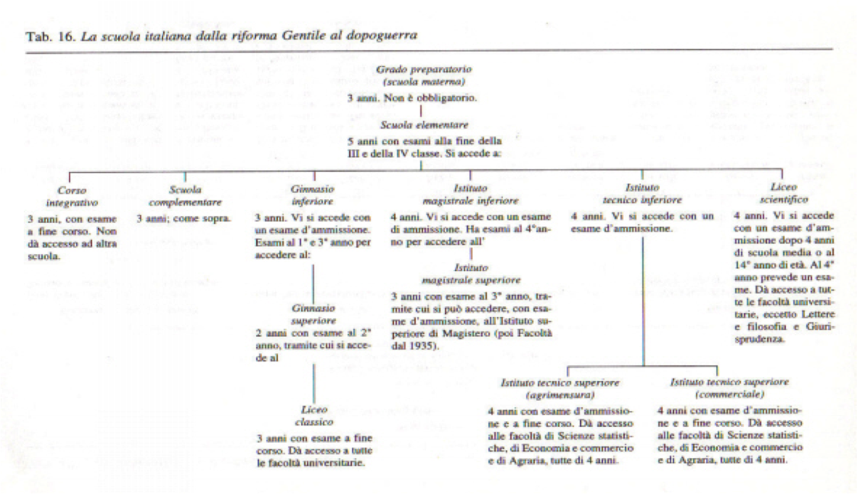

Slide 5
LE MATERIE
Tra il 1925 e il 1931 le case editrici cominciarono a pubblicare testi scolastici che rispondevano fedelmente alle direttive e alle esigenze del regime fascista.

Slide 6
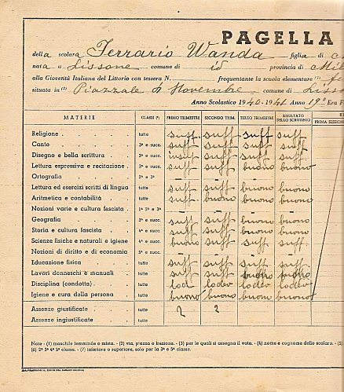
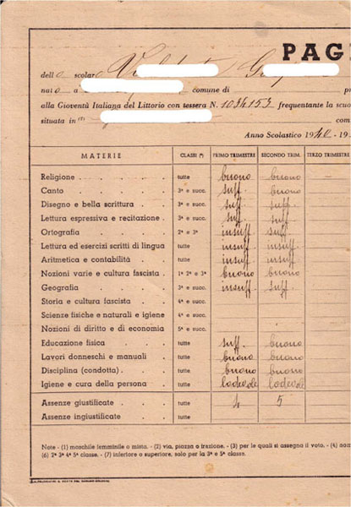

Slide 7
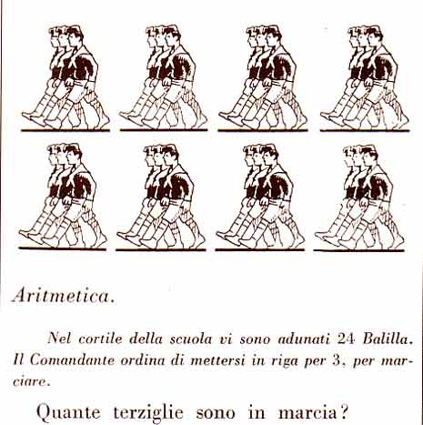
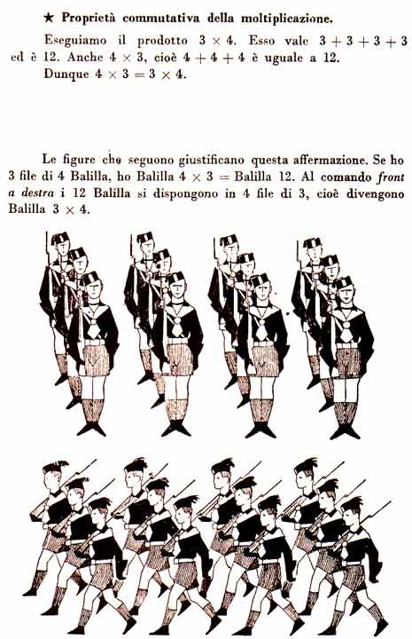

Slide 8
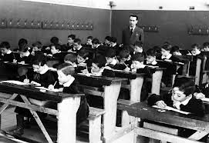
GLI INSEGNANTI
Era fondamentale che l’insegnante si presentasse alla sua scolaresca come modello ideale sia dal punto di vista umano-etico che politico.

Slide 9
GLI ALUNNI
L’ONB era suddivisa in:
Figli della Lupa: ragazzi e ragazze dai 6 agli 8 anni
Balilla: ragazzi dagli 8 ai 14 anni
Piccole italiane : ragazze dagli 8 ai 14 anni
Avanguardisti: ragazzi dai 14 ai 18 anni, veniva curato l’addestramento e la preparazione militare dei giovani;
Giovani Italiane: ragazze dai 14 ai 18 anni
Dopo i 18 anni fino ai 22, i giovani entravano in gruppi esterni all’ONB, i ragazzi nei "Fasci Giovanili di Combattimento" e le ragazze nelle "Giovani fasciste".

Slide 10

LIBRI
Per creare "l’italiano nuovo" la scuola fascista proponeva testi scolastici, quaderni, diari e pagelle in cui si esaltava il fascismo sia attraverso le immagini, strumento rapido ed efficace, che attraverso i contenuti.

Slide 11
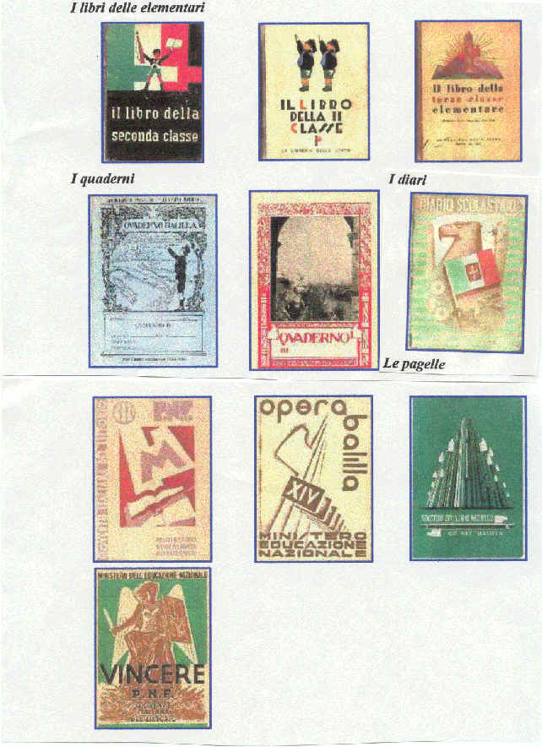


Slide 12
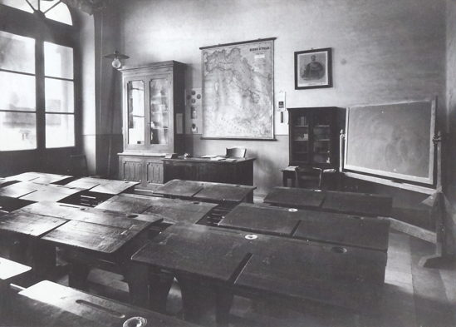
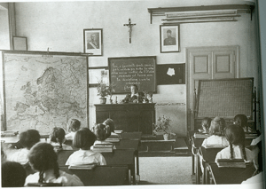
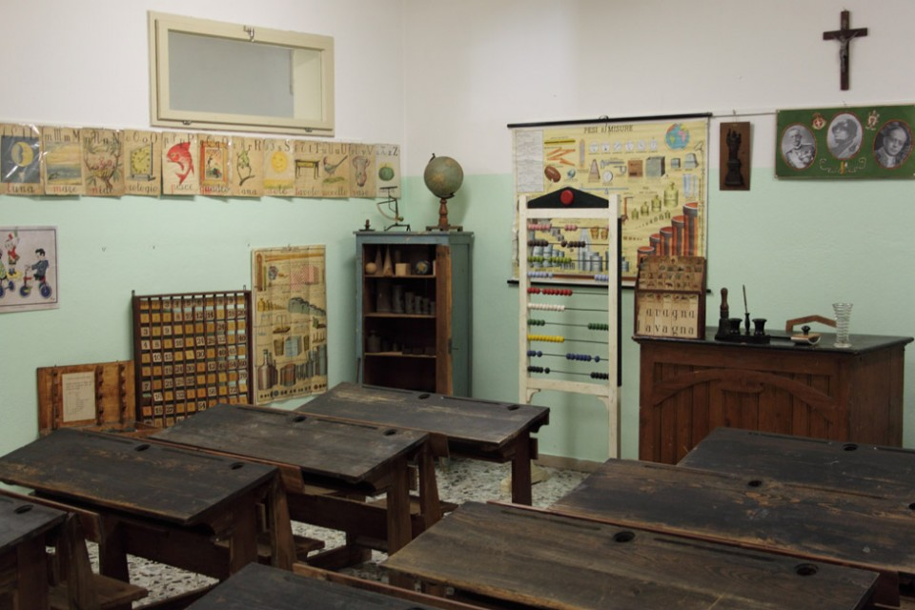
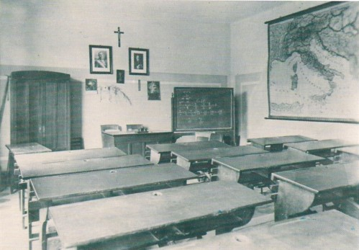
L’ ARREDAMENTO

Slide 13
Grazie per l’ attenzione!!
Emma Di Bagno
Vittoria Romani

